Slide 1
基础物理学(上) 习题讨论课-电磁学(Ⅰ)
主讲人: 高方圆
gaofangyuan@buaa.edu.cn

Slide 2
基础物理学(上)---电磁学
第一章 静电场
第二章 静电场中的导体和电介质
第三章 直流电
第四章 恒定磁场
第五章 磁介质

Slide 3
基础物理学(上)---电磁学
第六章 电磁感应
第七章 交流电
第八章 麦克斯韦电磁场理论

Slide 4
基础物理学(上)---电磁学
第一章 静电场
第二章 静电场中的导体和电介质
第三章 直流电
第四章 恒定磁场
第五章 磁介质

Slide 5
生活中的电磁学问题

Slide 6
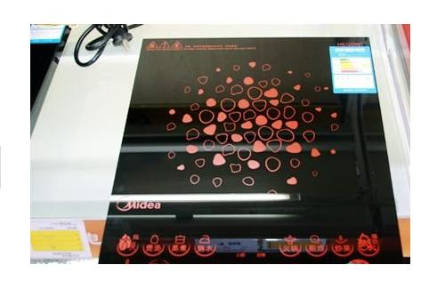
电磁炉是怎么加热食物的？
电磁炉是应用电磁感应原理对食品进行加热的。电磁炉的炉面是耐热陶瓷板，交变电流通过陶瓷板下方的线圈产生磁场，磁场内的磁力线穿过铁锅、不锈钢锅等底部时，产生涡流，令锅底迅速发热，达到加热食品的目的。
其工作过程如下：交流电压经过整流器转换为直流电，又经高频电力转换装置使直流电变为超过音频的高频交流电，将高频交流电加在扁平空心螺旋状的感应加热线圈上，由此产生高频交变磁场。其磁力线穿透灶台的陶瓷台板而作用于金属锅。在烹饪锅体内因电磁感应就有强大的涡流产生。涡流克服锅体的内阻流动时完成电能向热能的转换，所产生的焦耳热就是烹调的热源。

Slide 7
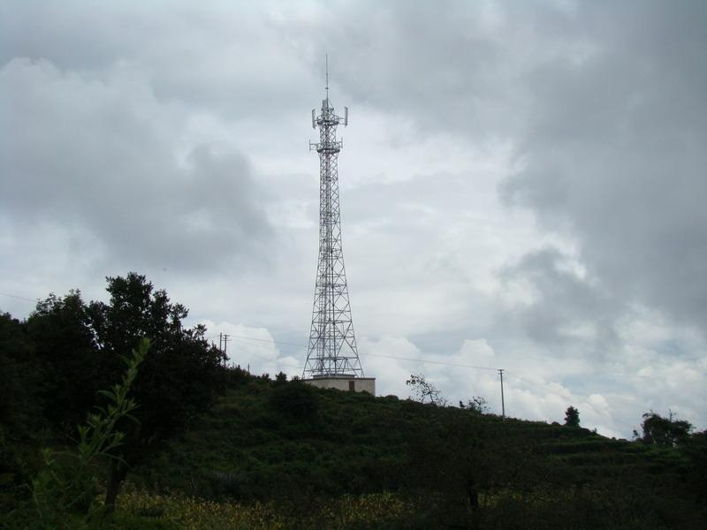
移动电话是怎样传播信号的？
现在，移动电话的使用已经十分普遍，随身携带一个手机，就可以在城市的任何一个角落进行通话。我国一些旅客列车和民航班级上还开通了移动共用电话。
移动电话的体积很小，发射功率不大；它 的天线也很简单，灵敏度不高。因此，它和其他用户的通话主要靠较大的固定无线电台转接。这种固定的电台叫做基地台。移动通信基地台的天线建在高大建筑物上。手机信号通过电磁波在各个信号塔之间传递。

Slide 8
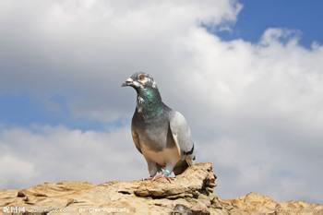
信鸽是怎样找到回家的路的？
在很多古装剧里，人们是通过飞鸽传书来传递信息的，看着让人觉得好高大上。那么飞鸽传书这件事到底靠不靠谱呢？它有没有什么科学依据呢？信鸽真的能找到回家的路吗？
事实是可以。科学家们经过数十年的调查研究后发现鸽子的上喙（hui）实具有一种能够感应磁场的晶胞，它们是靠地磁场来判别方向的。地磁场对于鸽子来说就像是方向标，它们通过感应地磁场的变化来判断方向，从而找到回家的路。所以经过一定的训练，飞鸽传书的遥想是可以实现的。

Slide 9
与电磁学相关的前沿问题
计算电磁学
电磁隐身技术
磁悬浮列车
……

Slide 10
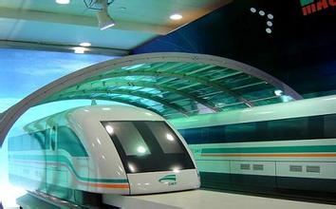
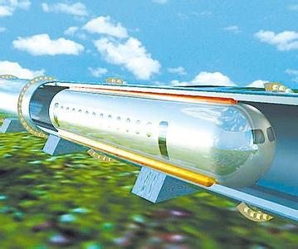
磁悬浮列车
磁悬浮列车是一种靠磁悬浮力（即磁的吸力和排斥力）来推动的列车。由于其轨道的磁力使之悬浮在空中，行走时不同于其他列车需要接触地面，因此只受来自空气的阻力。磁悬浮列车的最高速度可达每小时500公里以上，比轮轨高速列的300多公里还要快。
5月16日，中国首条具有自主知识产权的中低速磁浮铁路在长沙开建，预计2015年底建成并试运营。

Slide 11
重要知识点回顾

Slide 12
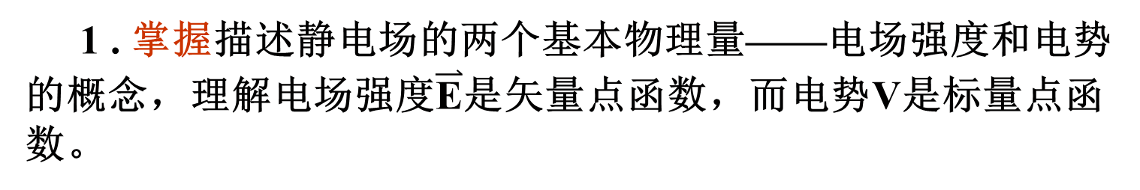
第一章 静电场
教学要求
1 . 掌握描述静电场的两个基本物理量——电场强度和电势的概念，理解电场强度$\overset{⃑}{\text{E}}$是矢量点函数，而电势V是标量点函数。
2 . 理解静电场的两条基本定理——高斯定理和环路定理，明确认识静电场是有源场和保守场。
3. 掌握点电荷的电场强度和叠加原理以及高斯定理求解带电系统电场强度的方法；能用电场强度与电势梯度的关系求解较简单带电系统的电场强度。
4. 了握电偶极子的概念，能计算电偶极子在均匀电场中的受力和运动。

Slide 13
第一章 静电场
基本概念和规律
电荷的基本性质
同种电荷相互排斥; 异种电荷相互相吸.
电荷具有量子性: 每个电子所带电量正好是一个基本单位电量, 因此物体所带总电量总是e的整数倍.
带电本质: 物体带电是由于得失电子所致, 中性物体失去电子带正电, 得到电子带负电.
电荷守恒定律: 孤立系统的带电总量(正负电荷的代数和)始终保持不变.
电荷运动不变性: 物体所带电荷与它的运动状态无关. 当质子和电子被加速, 其质量变化, 但电荷不变. 表明系统所带电荷与参考系选取无关.

Slide 14
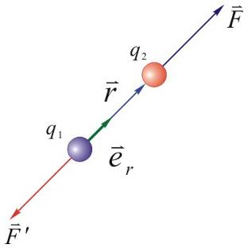
第一章 静电场
点电荷——理想模型
库仑定律
点电荷: 带电体的大小和带电体之间的距离相比很小时, 就可看作点电荷。
真空中,两个静止点电荷之间的作用力与它们的电量的乘积成正比, 与它们之间距离的平方成反比——库仑定律。
ε₀： 真空中的介电常数, 又称为真空中的电容率。

Slide 15
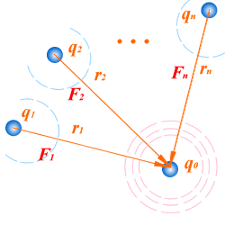
第一章 静电场
静电力叠加原理
任意带电体, 可分割任意微小量dq:
r
Q

Slide 16
第一章 静电场
电场 电场强度
电场强度定义:
单位: N·C⁻¹
点电荷电场的场强
连续分布电荷电场中的场强

Slide 17
第一章 静电场
场强叠加原理
F
F_{n}
F₃
F₂
q₁
P
F₁
q_{o}
q2
q₃
q_{n}

Slide 18
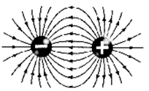
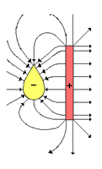

第一章 静电场
电场线
—— 描述电场分布情况的曲线.
曲线上每一点的切线方向表示该点电场强度E的方向.
曲线的疏密表示该点处电场强度E的大小. 即: 垂直通过单位面积的电场线条数, 在数值上就等于该点处电场强度的大小.
静电场中电场线的特点:
电场线起始于正电荷, 终止于负电荷.
电场线不闭合,不相交.
电场线密集处电场强, 电场线稀疏处电场弱.

Slide 19
第一章 静电场
静电场中的电通量
通过电场中某一给定面的电场线的总条数叫做通过该面的电通量.
面积元矢量:
定义: 通过面积元的电通量为:
通过面积S的电通量为:

Slide 20
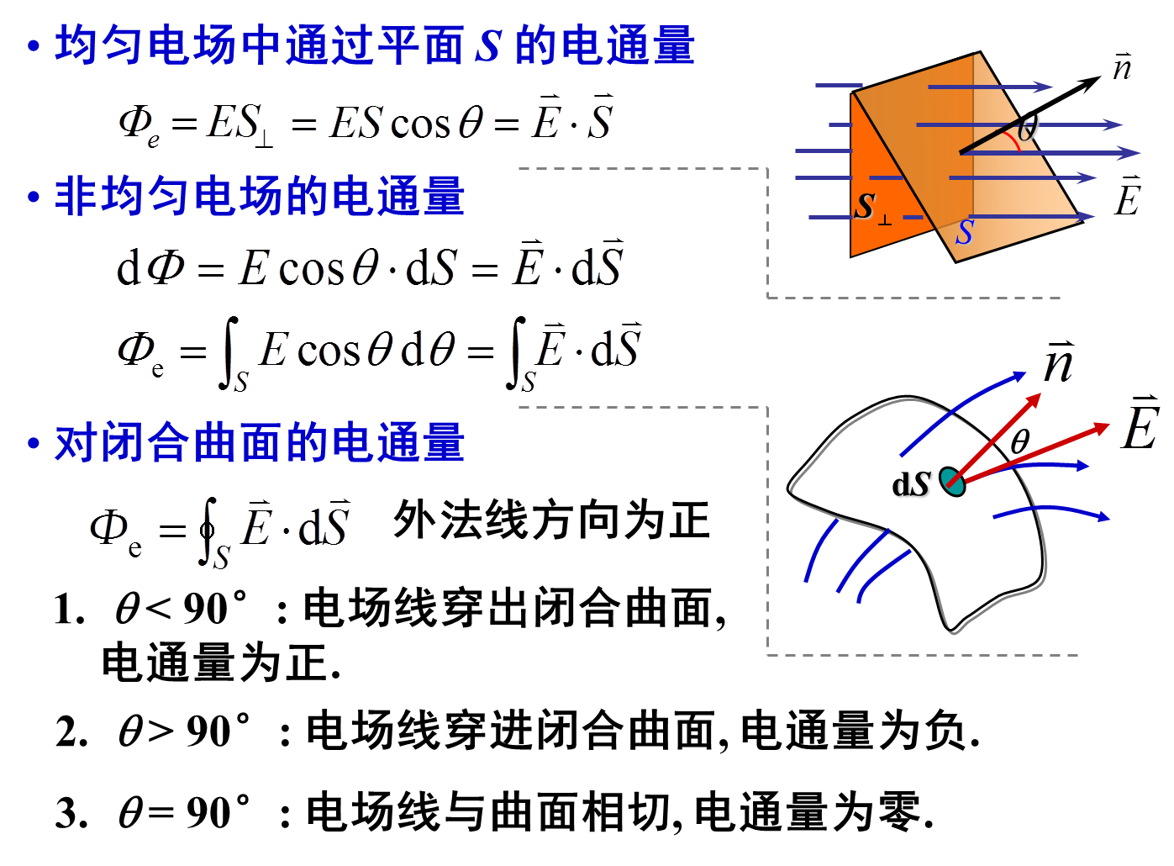
第一章 静电场

Slide 21
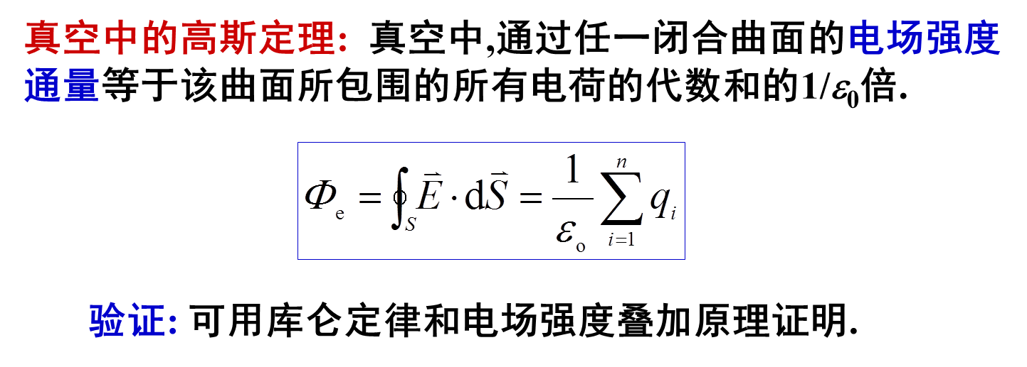
第一章 静电场
高斯定理

Slide 22
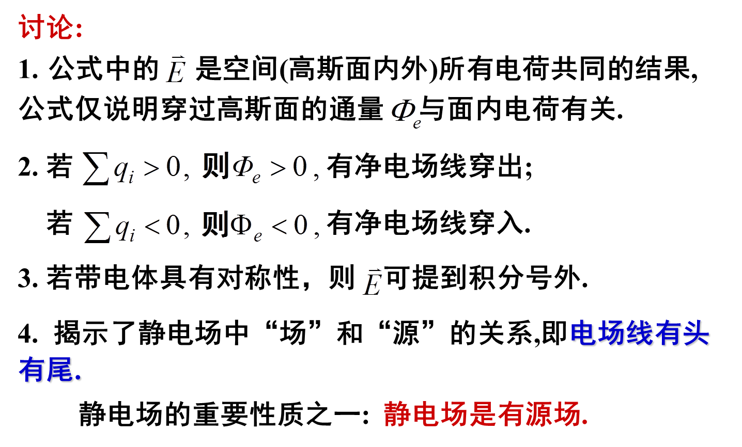
第一章 静电场

Slide 23
第一章 静电场
静电场的环路定理
在静电场中,电场强度沿任意闭合路径的线积分等于零, 称为静电场的环路定理或环流定理.
静电场是保守场.
电势
静电场中某点的电势, 在数值上等于放在该点的单位正电荷的电势能, 亦即, 等于单位正电荷从该点经过任意的路径移到无限远处电场力所作的功, 即
电势是一个标量.

Slide 24
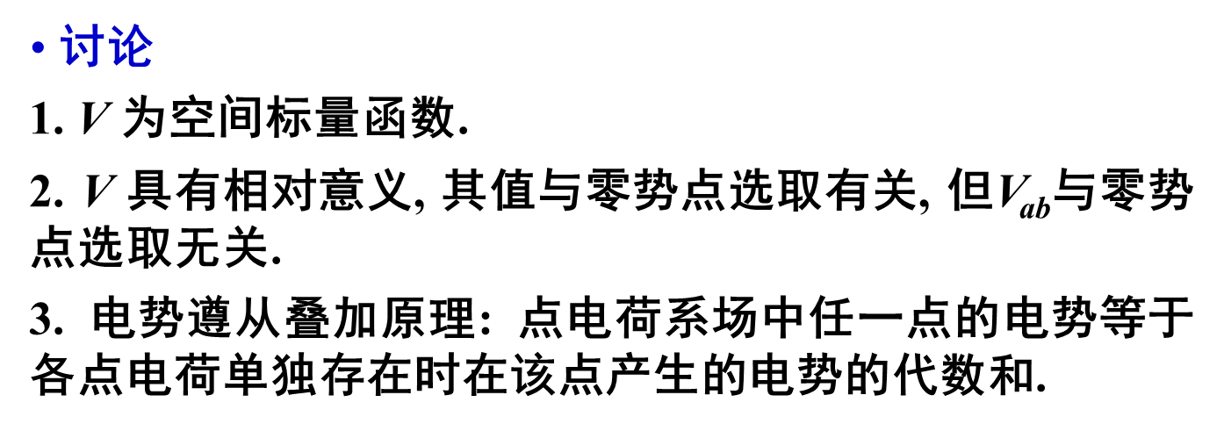
第一章 静电场
电势差
单位正电荷从电场中a点移到b点, 静电力所做的功, 为静电场中两点的电势差:
单位: J·C⁻¹ , 也称为伏特(V).

Slide 25
第一章 静电场
电势能
令b点的电势能为零, 则a点的电势能:
电场与电势关系
积分关系

Slide 26
讨论与习题

Slide 27
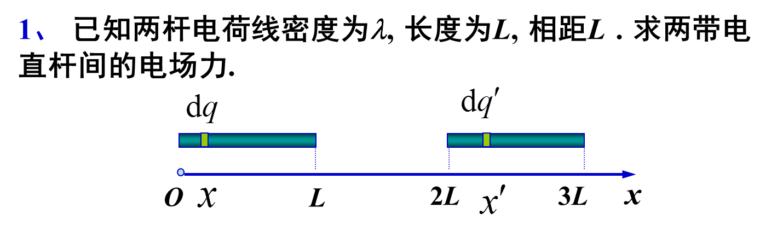
习题

Slide 28
习题
1: 已知两杆电荷线密度为λ, 长度为L, 相距L . 求两带电直杆间的电场力.
解:
O
L
2L
3L
x

Slide 29
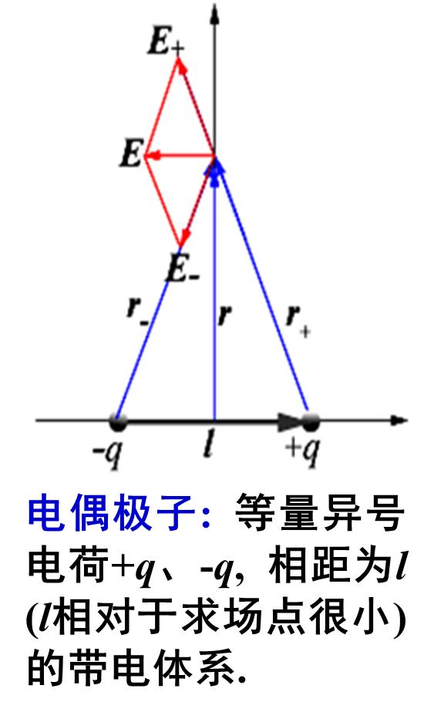
习题
2: 求电偶极子中垂线上距离中心较远处一点的场强.

Slide 30
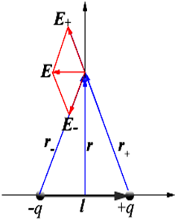
习题
2: 求电偶极子中垂线上距离中心较远处一点的场强.
解:
用 表示从-q到+q的矢量, 定义电偶极矩为:
电偶极子: 等量异号电荷+q、-q, 相距为l (l相对于求场点很小)的带电体系.

Slide 31
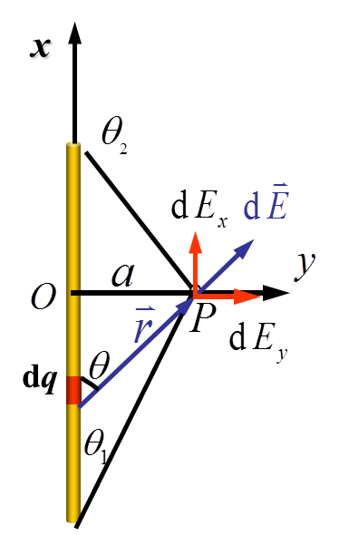
习题
3: 求长为l、电荷线密度为λ的均匀带电细棒周围空间的电场.

Slide 32
习题
3: 求长为l、电荷线密度为λ的均匀带电细棒周围空间的电场.
x
解: 建立坐标系O-xy,
任取电荷元
矢量分解:
dq
统一变量:

Slide 33
习题

Slide 34

习题
讨论:
棒延长线上一点p’ ,以p’为原点, 沿棒向下
若
点电荷场强
对靠近直线场点:
a << 棒长
理想模型:无限长带电直线场强公式

Slide 35
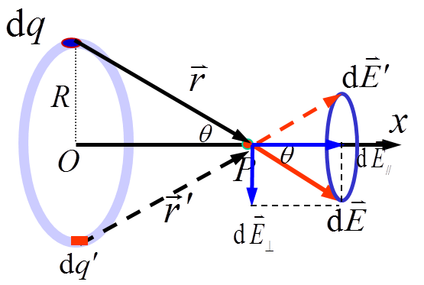
习题
4: 求半径为R,带电量为q的均匀带电细圆环轴线上的电场.

Slide 36
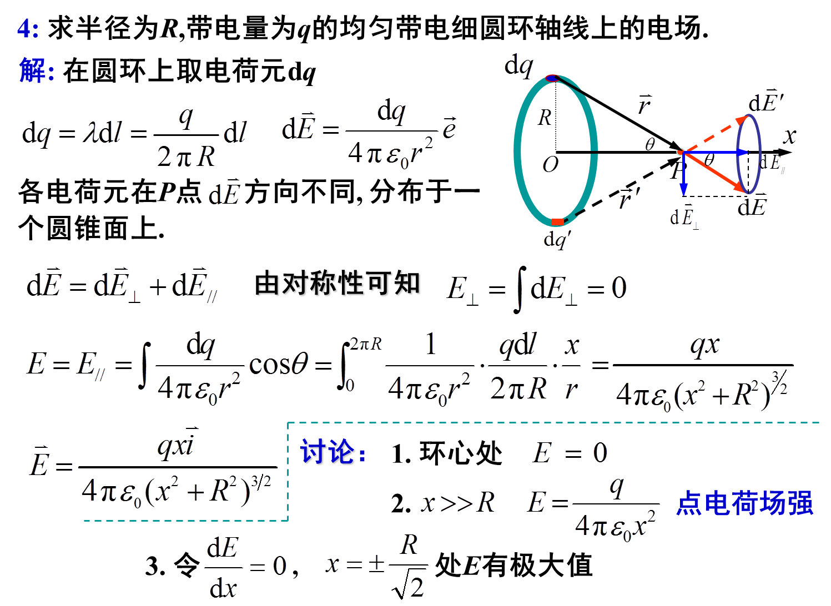
习题

Slide 37
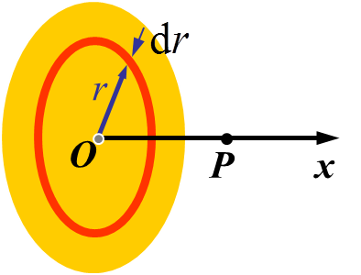
习题
5: 均匀带电圆平面的电场(电荷面密度σ ).

Slide 38
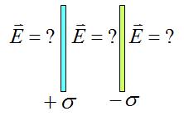
习题
叠加原理: 圆盘可看作由许多均匀带电圆环组成.
解: 任取半径为r的圆环
由例题4结果, 得
讨论:
1. x→0，或 R→∞时，
无限大带电平面的电场
2. x >>R 时, 想一想
点电荷场强

Slide 39
习题
6: 有一三棱柱放在电场强度为E =200 N·C⁻¹的均匀电场中. 求通过此三棱柱的电场强度通量.
y
解:
S₅
E
S₁
o
x
S₃
S₂
z

Slide 40
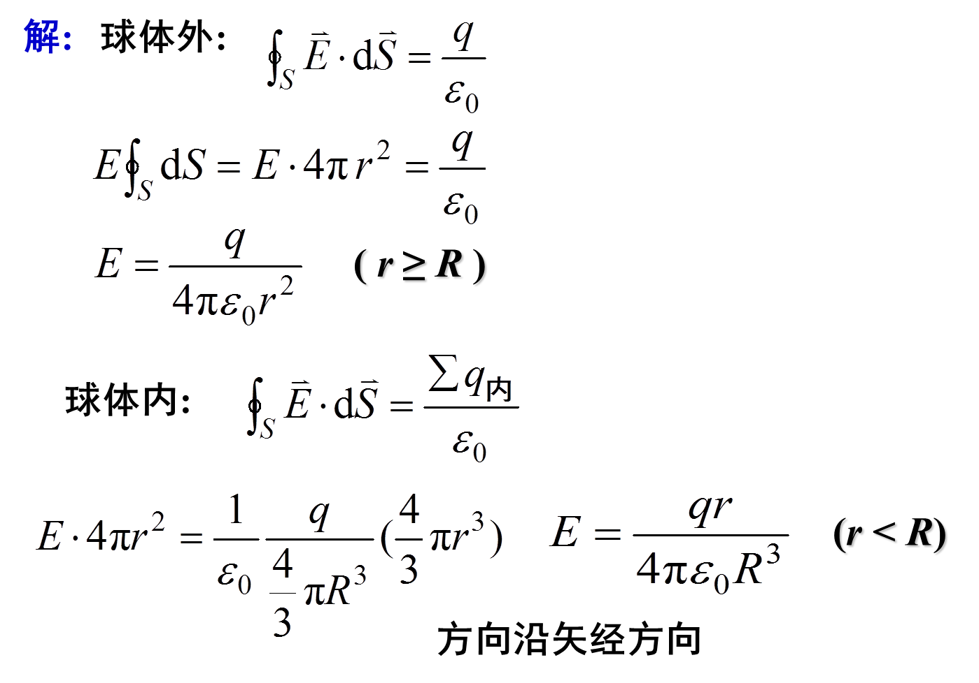
习题
7: 求半径为R, 带电量为q的均匀带电球体的场强分布.
球对称
q
r
r
R
E
r
R

Slide 41
习题
8: 求无限长带电直线的场强分布. 电荷线密度为λ .
轴对称

Slide 42
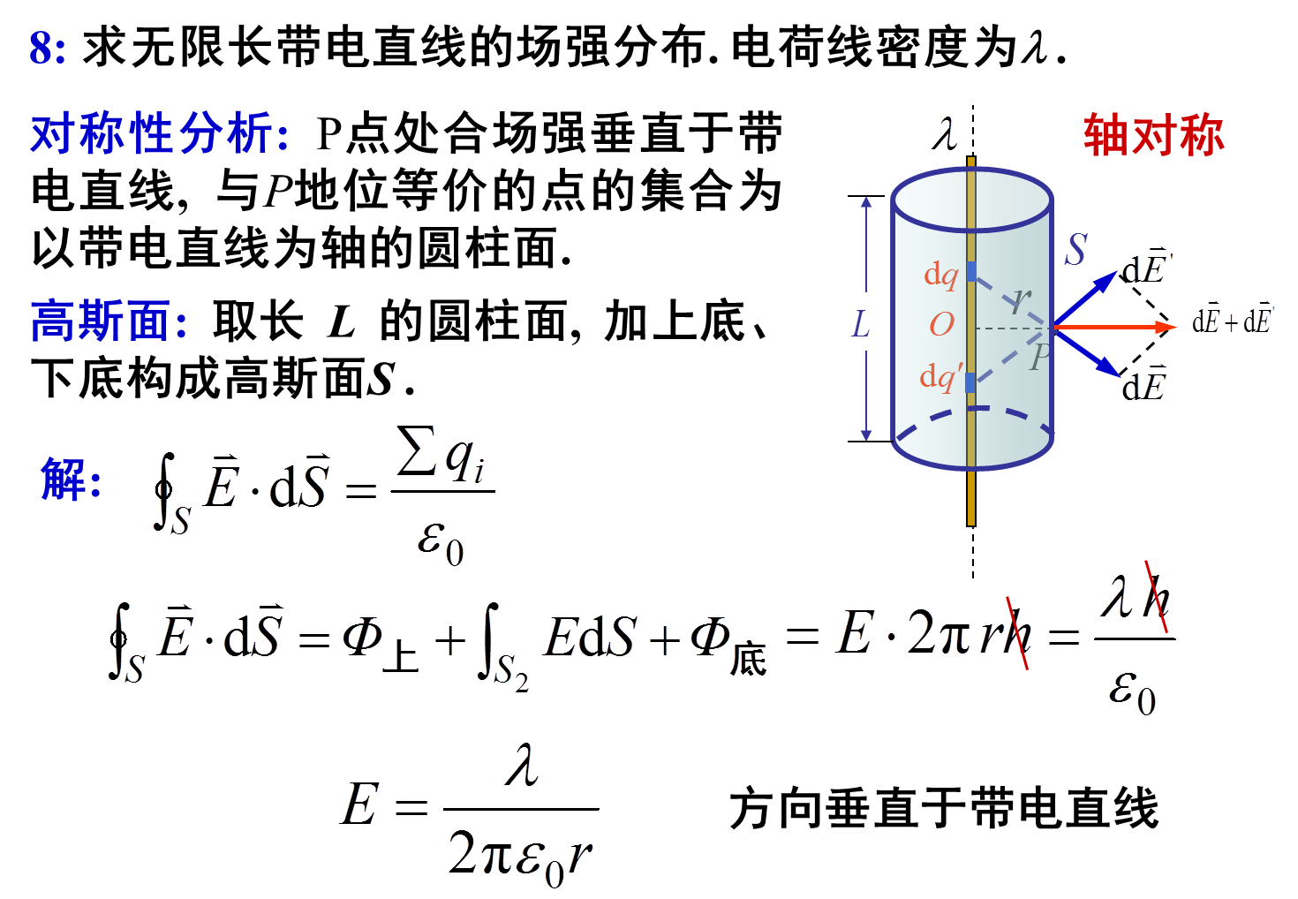
习题

Slide 43
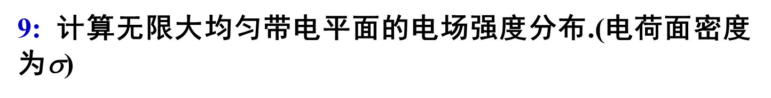
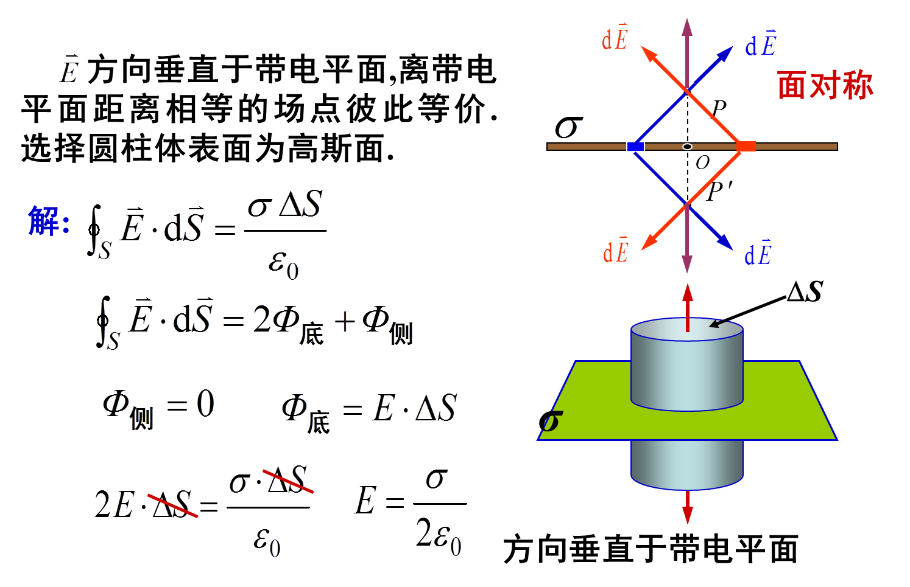
习题

Slide 44
习题
10: 空腔球型带电体如图所示. 体电荷密度为 ρ = A/r , 其中A为常数. 在空腔中心 r = 0 处有一点电荷Q . 问: A为何值时, 带电体区域中的场强具有恒定值.
r
+
a
b

Slide 45
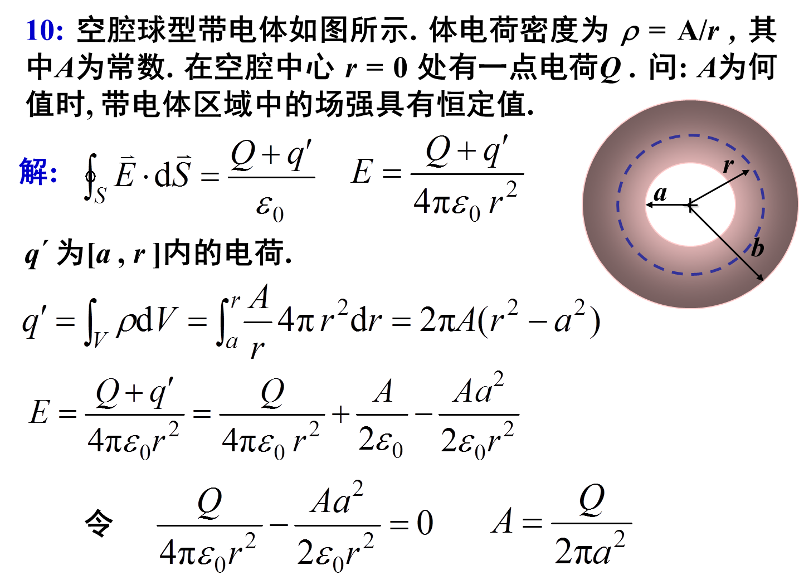
习题

Slide 46
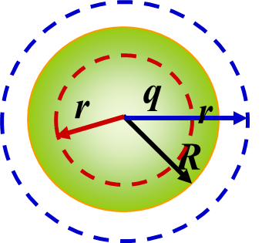
习题
11: 半径为R的均匀带电球体,带电量为q. 求电势分布.

Slide 47
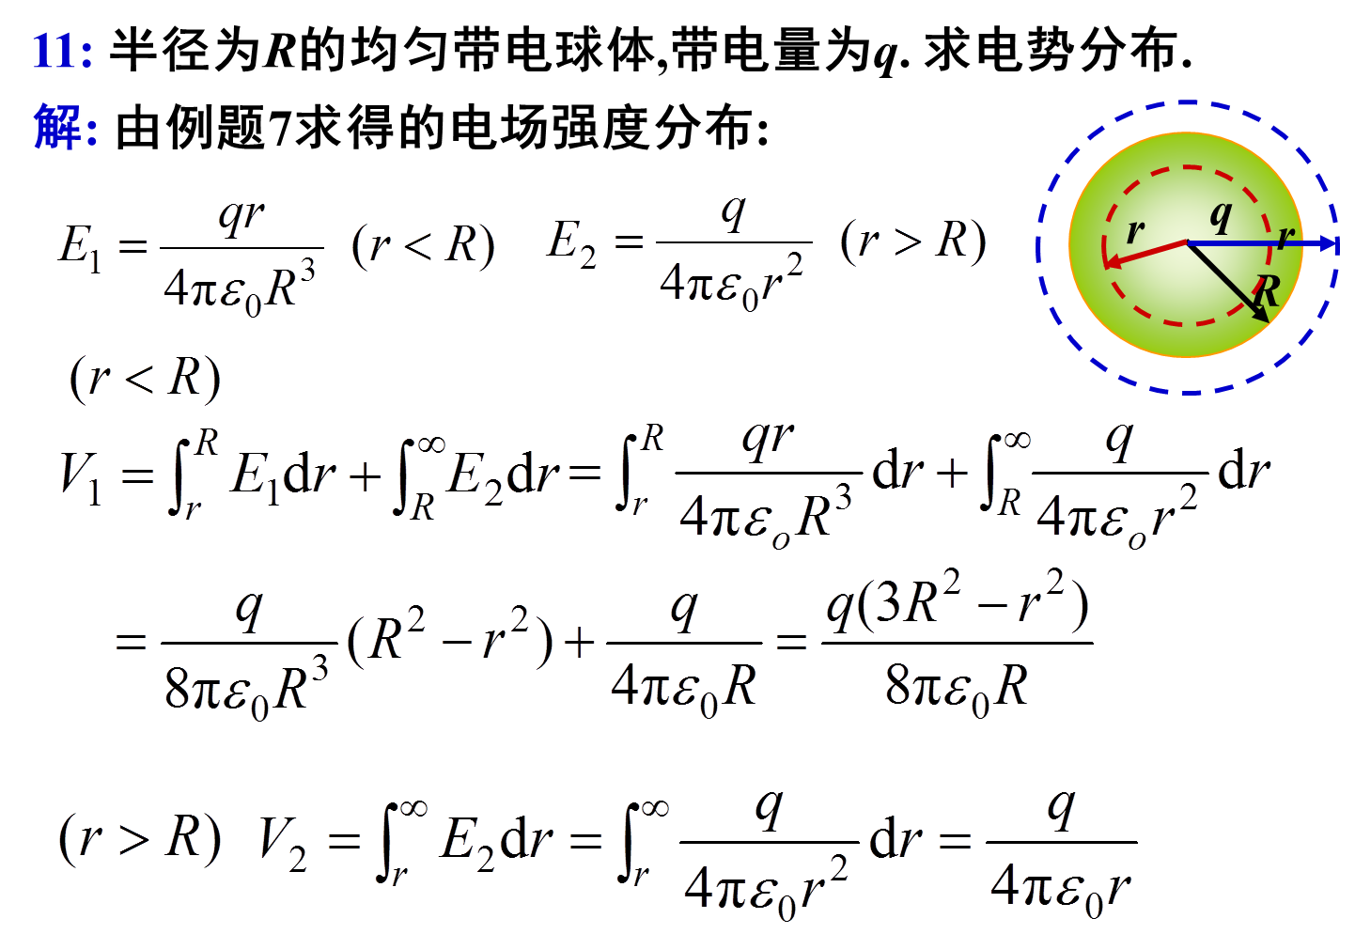
习题

Slide 48
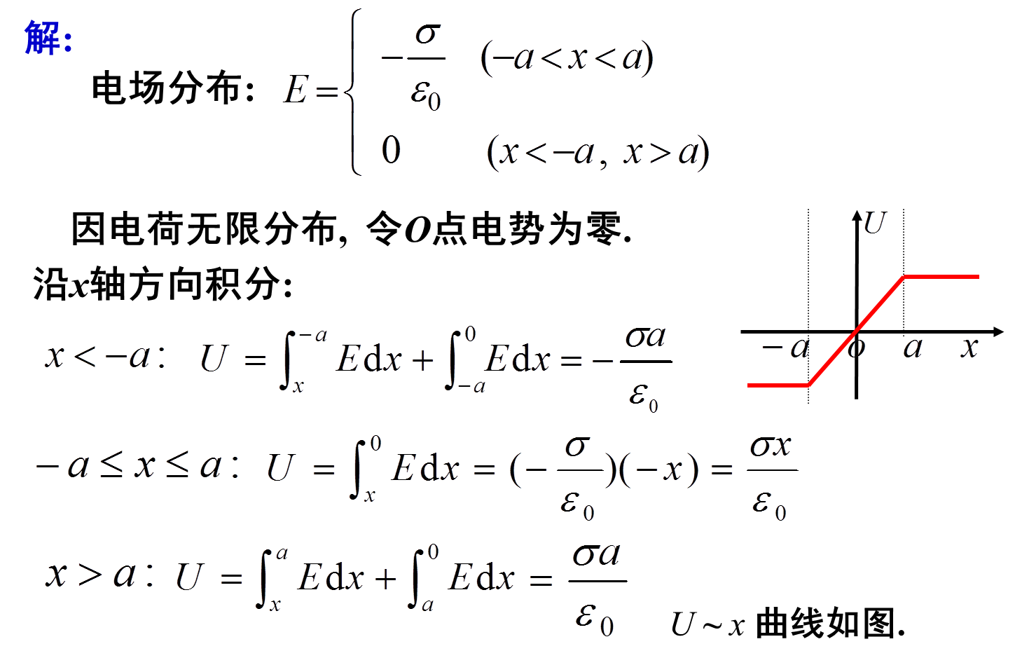
习题
12: 求无限大均匀带电平面(±σ)场中电势分布.

Slide 49
习题
13: 均匀带电圆环,带电量为q,半径为a, 求轴线上任意一点的P电势.
a
r
P
x
解:
x

Slide 50
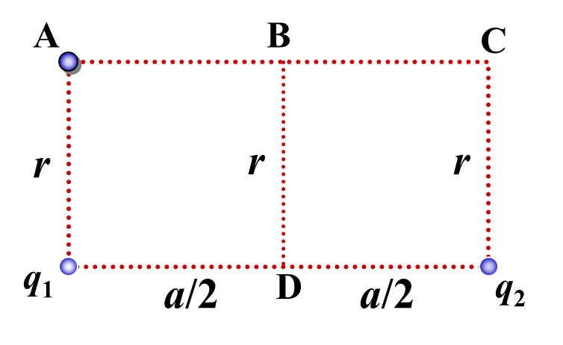
习题
14: 如图所示,已知两个点电荷分别为q₁=3.0×10⁻⁸C , q₂= -3.0 ×10⁻⁸C. A、B、C、D为电场中四个点, 图中 a = 8.0cm, r =6.0cm. (1) 今将电荷为2.0×10⁻⁹C的点电荷从无限远处移到A点,电场力作功多少? 电势能增加多少? (2) 将此电荷从A点移到B点, 电场力作多少功? 电势能增加多少?

Slide 51
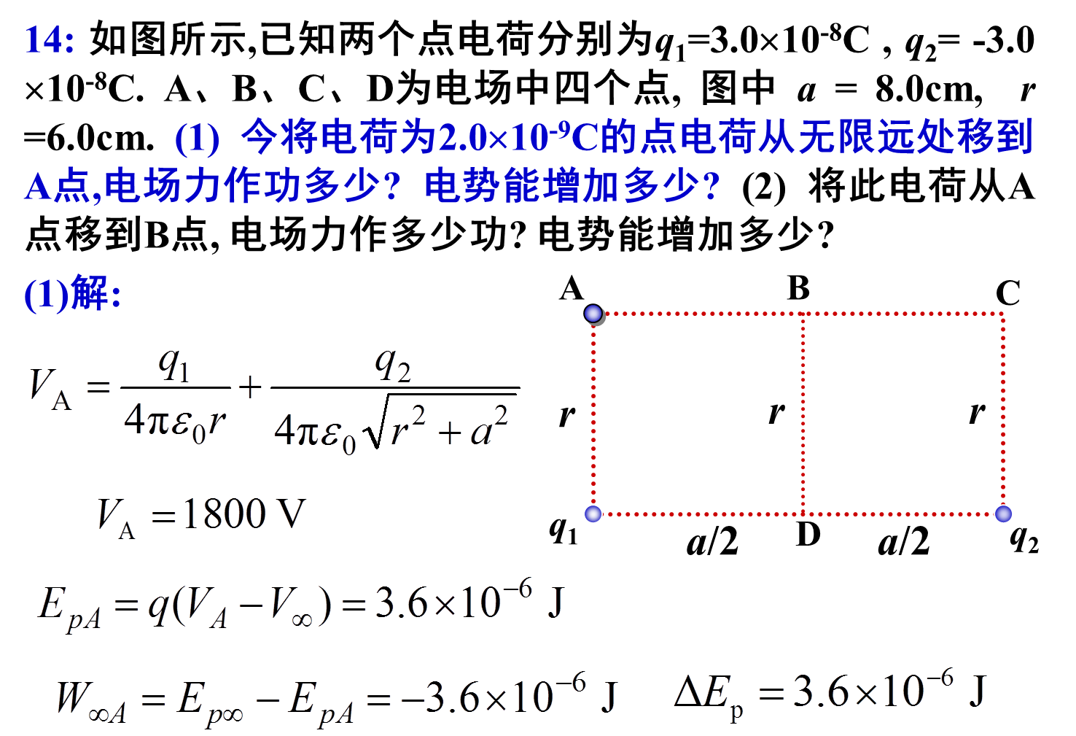
习题

Slide 52
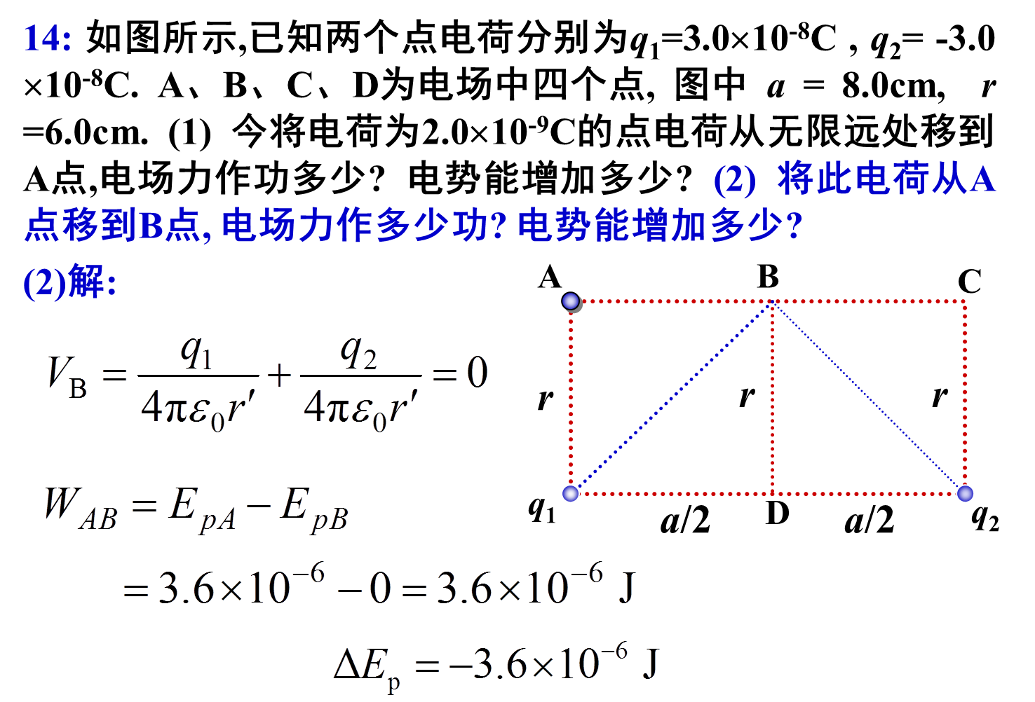
习题

Slide 53
习题
15: 求无限长均匀带电直线外任一点P的电势.(电荷密度λ)
P
r
解:
r₀
如果势能零点在 r₀=1m
由此例看出,当电荷分布扩展到无穷远时,电势零点不能再选在无穷远处.

Slide 54
谢谢！

